Slide 1
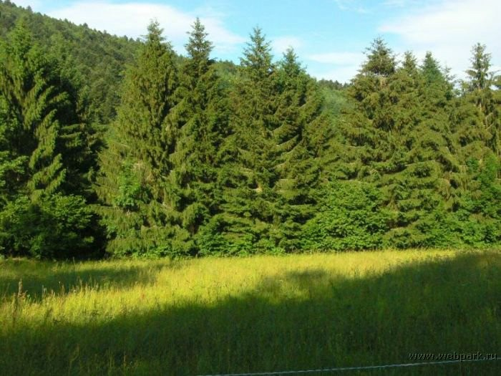
Кто живёт в лесу.

Slide 2
Заяц – зверь в лесах не редкий, Только прячется под веткой. – Мы тебя, ушастый, видим. Выходи к нам, не обидим.

Slide 3
Мишка лапою мохнатой Не спеша малину рвёт. Ходит, ищет косолапый Сладкий и душистый мёд

Slide 4
У лисицы не напрасно Белый кончик на хвосте. Этот кончик виден ясно В самой темной темноте.

Slide 5
Он коричневого цвета, В шубку теплую одетый, И во сне и наяву, Все жует свою траву.

Slide 6
Он живет в лесу густом, Схожий на собаку, В серой шубке и с хвостом, И большие лапы.

Slide 7
В парке солнышко пригрело, Белка на суку сидела. Мы её кормили с рук, - Белка наш пушистый друг!

Slide 8
Ёжик – серенький клубок. Прибежал, не видно ног. Убери иголочки, Колкий, словно ёлочка.

